Slide 1
Graphics Study
Introduction to 3D Game Programming
with DirectX 12
5. The Rendering Pipeline
6. Drawing In Direct3D

Slide 2
Ch05 The Rendering Pipeline

Slide 3
렌더링 파이프라인?
주어진 3D 기하 정보(위치 + 가상 카메라)를 가지고 가상 카메라가 보는 2D 이미지를 생성하는 전체의 순차적인 필요 단계 또는 과정?
Given a geometric description of a 3D scene with a positioned and oriented virtual camera, the rendering pipeline refers to the entire sequence of steps necessary to generate a 2D image based on what the virtual camera sees

Slide 4
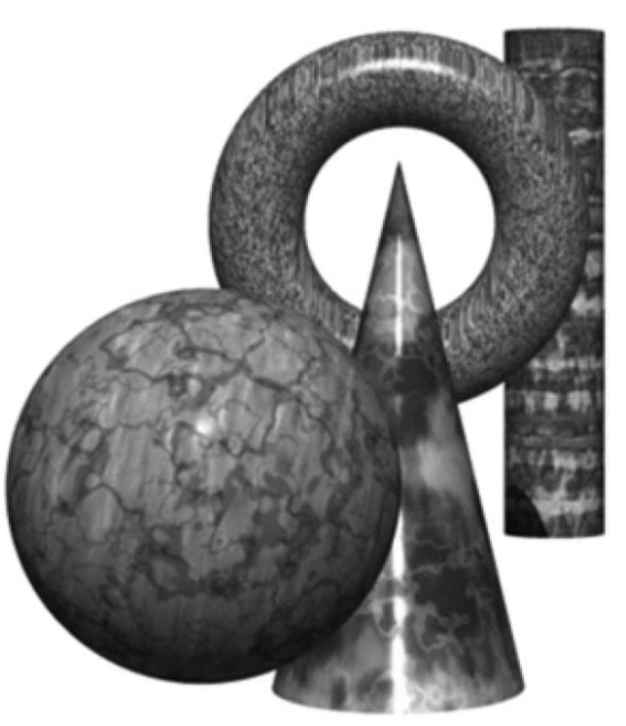
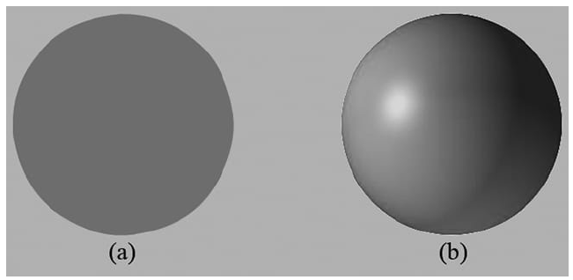
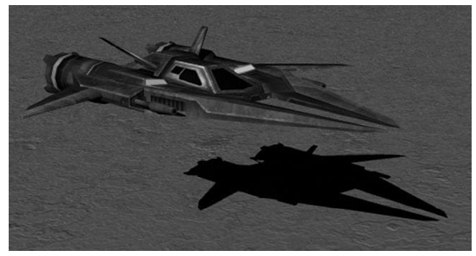
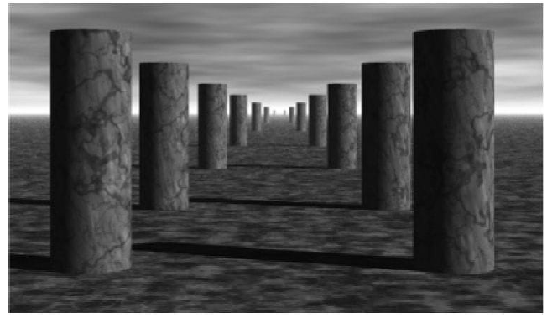
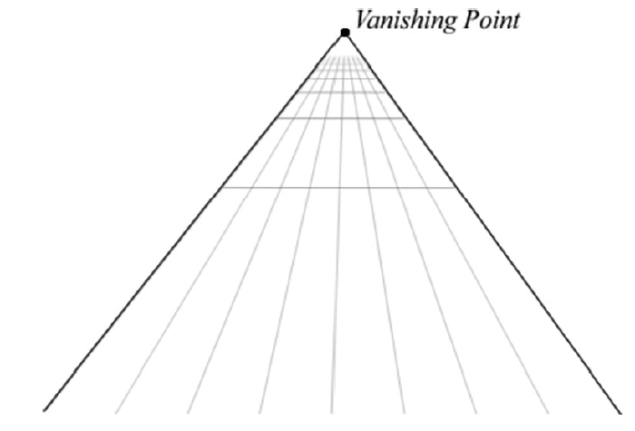
2D 에서 3D의 깊이(Depth)와 볼륨 표현하기?
평행한 두선이 먼 거리에서 한점에서 만남
가까운 것은 크게 먼 것은 작게 보임
물체 겹침 (object overlap)
빛과 음영
그림자

Slide 5
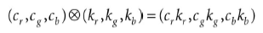
색(Color)
RGB + A 표현 (32Bit)
기본 벡터 연산 (+, -, 스칼라 곱) 가능
내적/외적 컬러 벡터에서는 의미 없다.
컬러 벡터용 연산 (modulation or componentwise multiplication)

Slide 6
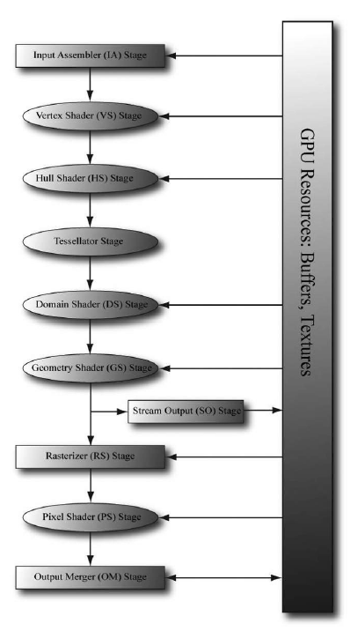
렌더링 파이프라인
인풋 어셈블러 ( IA)
정점 쉐이더
헐(hull) 쉐이더
테셀레이션
도메인 쉐이더
기하 쉐이더
레스터라저
픽셀 쉐이더
아웃풋 메니저 (OM)

Slide 7
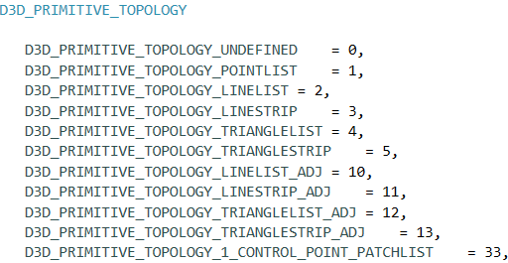
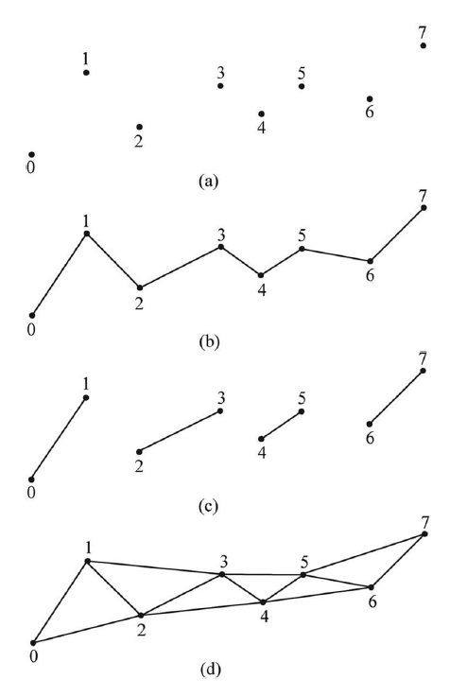
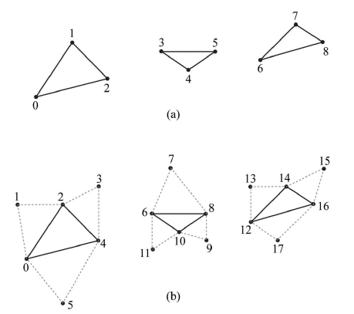
인풋 어셈블러(IA stage)
메모리로부터 기하정보를 읽어 geometric primitives을 조립한다.
정점 + 인덱스
Primitive Topology

Slide 8
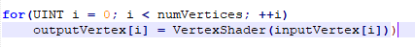
정점 쉐이더 (Vertex shader stage)
정점 정보를 받아 정점 정보를 출력한다.
GPU 에서 실행 된다.
transformations, lighting displacement mapping 등의 특수 효과

Slide 9
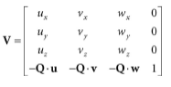
로컬 – 월드 스페이스
W = SRT
뷰 스페이스
카메라를 원점으로 하는 좌표계
inline XMMATRIX XM_CALLCONV XMMatrixLookToLH
(
FXMVECTOR EyePosition,
FXMVECTOR EyeDirection,
FXMVECTOR UpDirection
)
{
XMVECTOR R2 = XMVector3Normalize(EyeDirection);
XMVECTOR R0 = XMVector3Cross(UpDirection, R2);
R0 = XMVector3Normalize(R0);
XMVECTOR R1 = XMVector3Cross(R2, R0);
XMVECTOR NegEyePosition = XMVectorNegate(EyePosition);
XMVECTOR D0 = XMVector3Dot(R0, NegEyePosition);
XMVECTOR D1 = XMVector3Dot(R1, NegEyePosition);
XMVECTOR D2 = XMVector3Dot(R2, NegEyePosition);
XMMATRIX M;
M.r[0] = XMVectorSelect(D0, R0, g_XMSelect1110.v);
M.r[1] = XMVectorSelect(D1, R1, g_XMSelect1110.v);
M.r[2] = XMVectorSelect(D2, R2, g_XMSelect1110.v);
M.r[3] = g_XMIdentityR3.v;
M = XMMatrixTranspose(M);
return M;
}

Slide 10
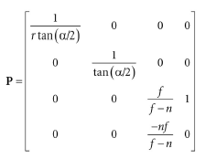
투영 / 동차 클립 스페이스 (Projection and Homogeneous Clip)
frustum culling
projecting vertices
Normalized Device Coordinates (NDC)
inline XMMATRIX XM_CALLCONV XMMatrixPerspectiveFovLH
(
float FovAngleY,
float AspectHByW,
float NearZ,
float FarZ
)
{
#if defined(_XM_NO_INTRINSICS_)
float SinFov;
float CosFov;
XMScalarSinCos(&SinFov, &CosFov, 0.5f * FovAngleY);
float Height = CosFov / SinFov;
float Width = Height / AspectHByW;
float fRange = FarZ / (FarZ-NearZ);
XMMATRIX M;
M.m[0][0] = Width; M.m[0][1] = 0.0f; M.m[0][2] = 0.0f; M.m[0][3] = 0.0f;
M.m[1][0] = 0.0f; M.m[1][1] = Height; M.m[1][2] = 0.0f; M.m[1][3] = 0.0f;
M.m[2][0] = 0.0f; M.m[2][1] = 0.0f; M.m[2][2] = fRange; M.m[2][3] = 1.0f;
M.m[3][0] = 0.0f; M.m[3][1] = 0.0f; M.m[3][2] = -fRange * NearZ; M.m[3][3] = 0.0f;
return M;
}

Slide 11
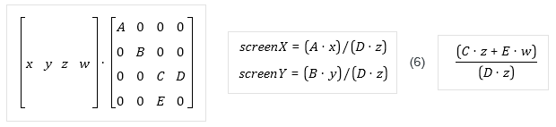
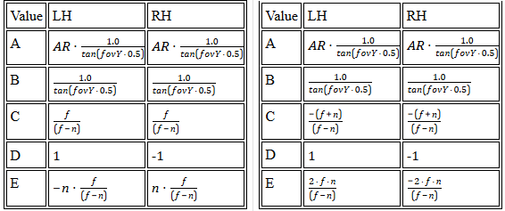
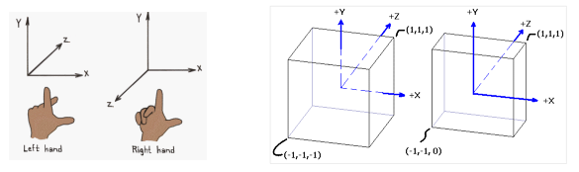
투영 변환 in LH/RH system
https://www.gamedev.net/articles/programming/graphics/perspective-projections-in-lh-and-rh-systems-r3598/

Slide 12
테셀레이션 스테이지
- 삼각 메시를 나눠서 디테일을 추가한다.
(subdividing the triangles of a mesh to add new triangles)
메모리에 low-poly 메시 렌더할 때 high-poly로 (메모리 절약 vs LOD)
Hull 쉐이더 : 입력 패치(사각형/삼각형/선)을 해당하는 도형 패치 생성
도메인 쉐이더 : 출력 패치에 세분화된 꼭지점 위치 계산

Slide 13
기하 쉐이더 스테이지
제한된 기하 도형 확장 및 축소 (정점을 추가 또는 삭제)
사용?
점 스프라이트 확장
동적 입자 시스템
텔/핀 생성
단일 패스 큐브맵으로 랜더링
기본 요소별 재질 바꾸기
기본 형식별 재질 설정 – 무게 중심 자표를 기본 요소 생성하는 기능 포함

Slide 14
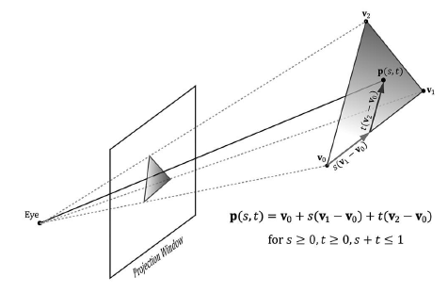
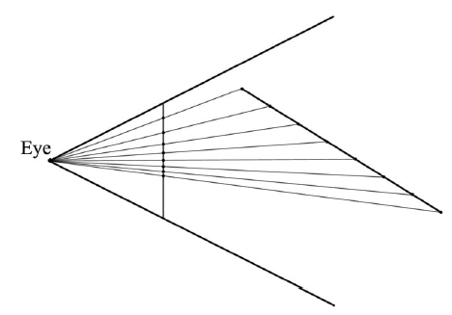
레스터라이즈 스테이지
투영된 삼각형으로 부터 픽셀 색 계산
뷰 포트 트랜스폼 (viewport transform)
후면 제거 (backface culling)
정점 속성 보간

Slide 15
Ch06 Drawing In Direct3D

Slide 16
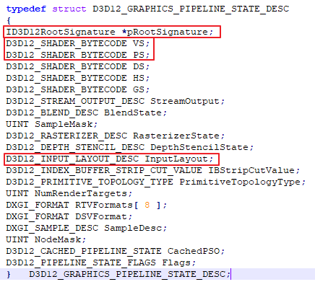
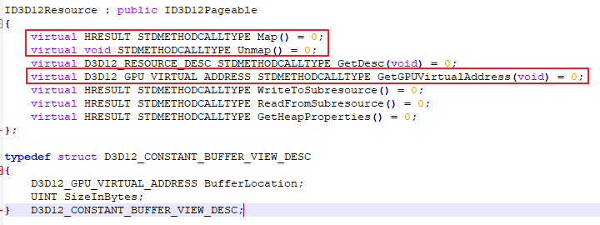
Pipeline State Object
Constant buffer

Slide 17
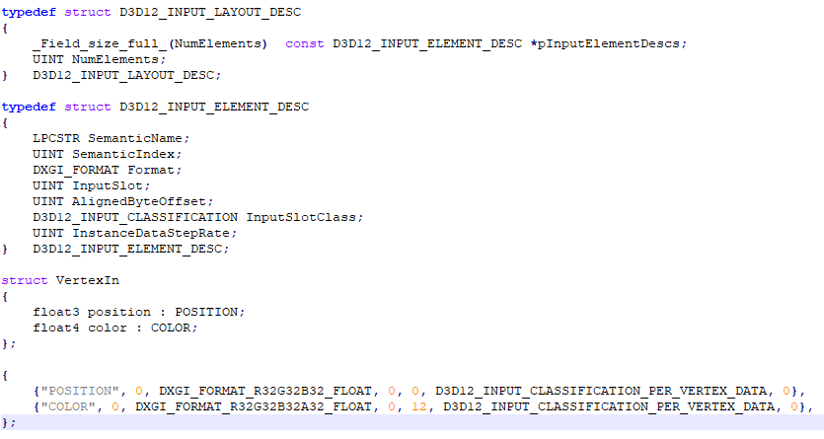
Input Layout
정점 구조에 대한 정보를 제공
D3D12_INPUT_LAYOUT_DESC / D3D12_INPUT_ELEMENT_DESC

Slide 18
정점 버퍼
GPU 리소스 (ID3D12Resource)
D3D12_VERTEX_BUFFER_VIEW
IASetVertexBuffers()
인덱스 버퍼
GPU 리소스 (ID3D12Resource)
D3D12_INDEX_BUFFER_VIEW
IASetIndexBuffer()
! 디스크립터 힙 사용 안함
! 보통 성능 이슈로 Default Heap 사용 <- Upload Heap 에서 복사

Slide 19
CreataDefaultBuffer
디폴트 버퍼 생성 / 업로드 버퍼 생성
디폴트 버퍼 카피 dest 배리어 설정
업로드 버퍼에 메모리 값 저장
업로드 버퍼로부터 카피
CopyBufferRegion / CopyTextureRegion
5. 디폴트 버퍼 읽기 배리어 설정

Slide 20
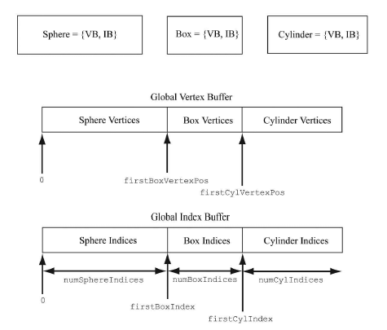
정점 버퍼/인덱스 퍼버

Slide 21
정점 쉐이더
픽셀 쉐이더
cbuffer cbPerObject : register(b0)
{
float4x4 g_worldViewProj;
}
struct VertexIn
{
float3 position : POSITION;
float4 color : COLOR;
};
struct VertexOut
{
float4 position : SV_POSITION;
float4 color : COLOR;
};
VertexOut vs_main(VertexIn vin)
{
VertexOut vout;
vout.position = mul(float4(vin.position, 1.0f), g_worldViewProj);
vout.color = vin.color;
return vout;
}
struct VertexOut
{
float4 position : SV_POSITION;
float4 color : COLOR;
};
struct PixelOut
{
float4 color : SV_Target;
};
PixelOut ps_main(VertexOut pin)
{
PixelOut pout;
pout.color = pin.color;
return pout;
}

Slide 22
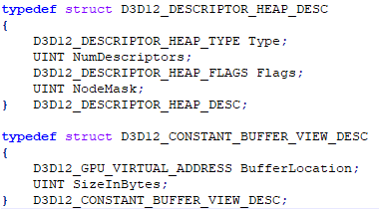
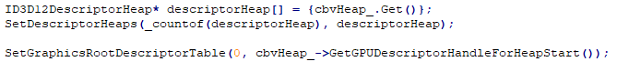
Constant Buffers
- GPU 리소스 (ID3D12Resource)
매 프레임 업데이트 – 업로드 힙사용
256 byte align

Slide 23
Root Signature & Descriptor Tables
쉐이더 마다 다른 리소스를 바인드 되기를 기대한다.
리소스 마다 특정 레지스터 슬롯에 바인드 된다.
typedef struct D3D12_DESCRIPTOR_RANGE
{
D3D12_DESCRIPTOR_RANGE_TYPE RangeType;
UINT NumDescriptors;
UINT BaseShaderRegister;
UINT RegisterSpace;
UINT OffsetInDescriptorsFromTableStart;
} D3D12_DESCRIPTOR_RANGE;
CD3DX12_ROOT_PARAMETER slotRootParameter[1];
CD3DX12_DESCRIPTOR_RANGE cbvTable;
cbvTable.Init(D3D12_DESCRIPTOR_RANGE_TYPE_CBV, 1, 0);
slotRootParameter[0].InitAsDescriptorTable(1, &cbvTable);
CD3DX12_ROOT_SIGNATURE_DESC rootSigDesc =
{
1,
slotRootParameter,
0,
nullptr,
D3D12_ROOT_SIGNATURE_FLAG_ALLOW_INPUT_ASSEMBLER_INPUT_LAYOUT,
};
HRESULT hr = D3D12SerializeRootSignature();
d3dDevice_->CreateRootSignature();
typedef struct D3D12_ROOT_PARAMETER
{
D3D12_ROOT_PARAMETER_TYPE ParameterType;
union
{
D3D12_ROOT_DESCRIPTOR_TABLE DescriptorTable;
D3D12_ROOT_CONSTANTS Constants;
D3D12_ROOT_DESCRIPTOR Descriptor;
} ;
D3D12_SHADER_VISIBILITY ShaderVisibility;
} D3D12_ROOT_PARAMETER;
typedef struct D3D12_ROOT_SIGNATURE_DESC
{
UINT NumParameters;
const D3D12_ROOT_PARAMETER *pParameters;
UINT NumStaticSamplers;
const D3D12_STATIC_SAMPLER_DESC *pStaticSamplers;
D3D12_ROOT_SIGNATURE_FLAGS Flags;
} D3D12_ROOT_SIGNATURE_DESC;

Slide 24
오프라인 컴파일
DirectX 에서 제공하는 fxc 툴 사용
어셈블리 코드 확인도 가능
바이트 스트림 잃어서 사용
컴파일링 쉐이더
- HRESULT D3DCompileFromFile(
LPCWSTR pFileName,
const D3D_SHADER_MACRO *pDefines,
ID3DInclude *pInclude,
LPCSTR pEntrypoint,
LPCSTR pTarget,
UINT Flags1,
UINT Flags2,
ID3DBlob **ppCode,
ID3DBlob **ppErrorMsgs);

Slide 25
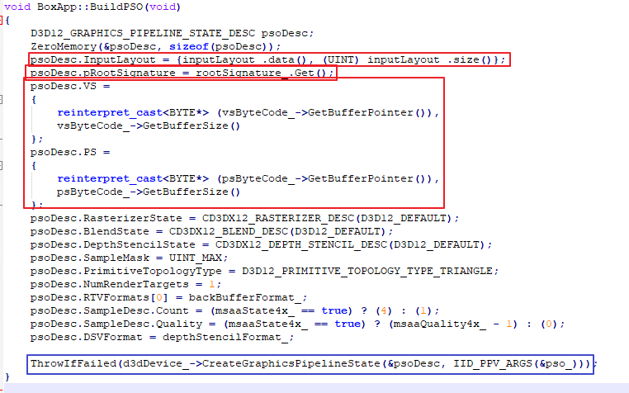
Pipeline State Object

Slide 26
Box Demo
Initialize
디스크립터 힙 생성
Constant buffer 생성
Root Signature 생성
쉐이더 및 Input layout 생성
기하 정보 생성
PSO 생성
Update
- Constant buffer 업데이트

Slide 27
3. Draw
커맨드 리스트 리셋
뷰포트 설정
렌더 타겟(백버퍼) 배리어 설정
렌더 타겟 클리어
constant buffer 용 디스크립터 힙 + 테이블 설정
루트 시그니처 설정
정점 / 인덱스 버퍼 설정
그리기
프리젠트 (백버퍼) 배리어 설정
커맨드 리스트 닫기 + 큐에 넣기
프리젠트

